Slide 1

雅
尔
选修课平台
学生使用指南(电脑端)

Slide 2
目录
超星尔雅课程学习有两种方式：
1
电脑端学习：网页学习
2
移动端（手机、平板）学习：下载APP

Slide 3
电脑端学习

Slide 4
目录
电脑端学习
1
6
登录
阅读、直播
2
选课、退课
7
考试
3
8
查看考核
讨论、访问、签到
4
9
观看视频
课程互动(任务)
5
10
完成测验
笔记、通知、答疑

Slide 5
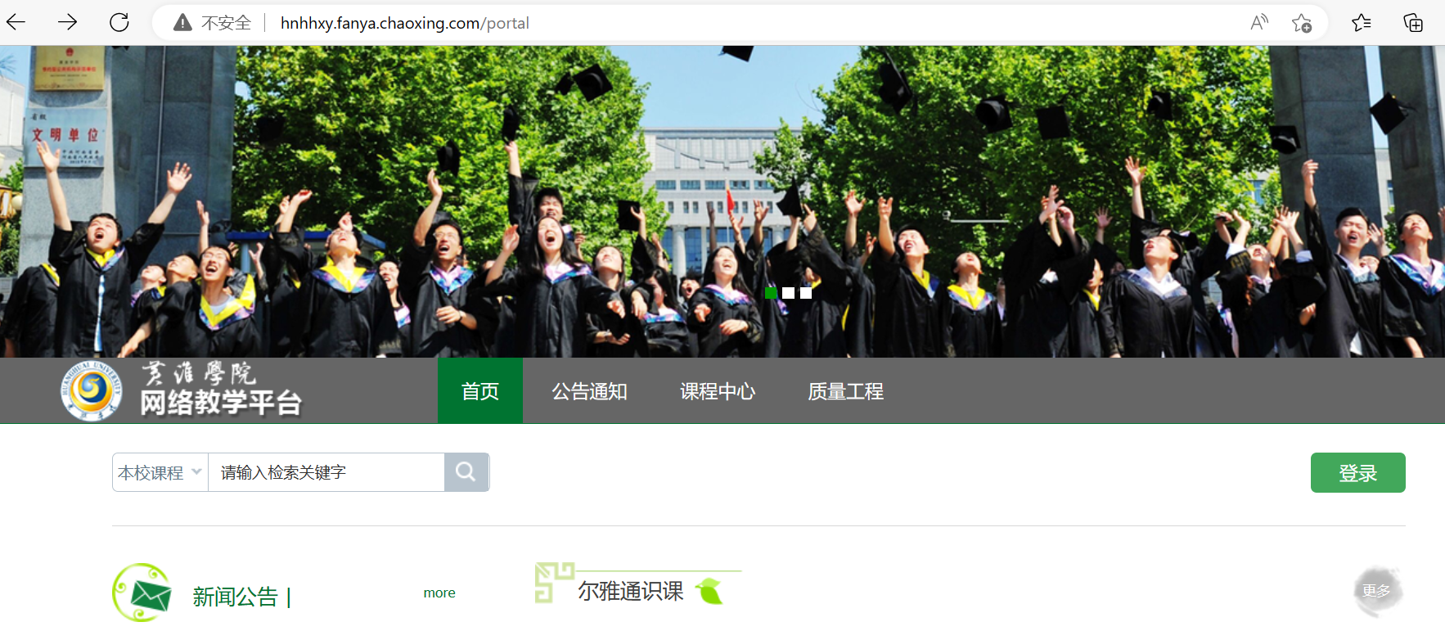
登录
在网址栏直接输入网址
打开浏览器，在网址栏中输入学校开课通知中的尔雅学习网址，或者将网址直接复制到网址栏。hnhhxy.fanya.chaoxing.com
推荐使用谷歌、火狐或搜狗浏览器。 （提示：一定要记住您的网址哦！以后每次登录都会用到它。）

Slide 6
登录
点击登录
点击右上角的【登录】按钮，跳转到用户登录页面。

Slide 7
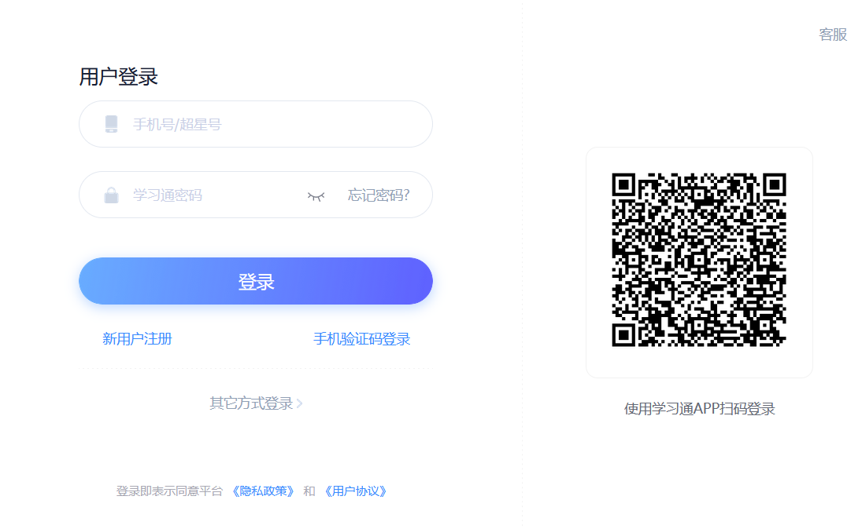
登录
输入您学校通知的账号
第一行：输入学校给您提供的账号，若学校提供的超星号，请在第一行（手机号/超星号）登录。
第二行：如果您之前用手机号绑定过学号，可以输入手机号，使用修改后的密码直接登录。
其他方式登录：如果您没有绑定手机号，但知道您学号对应的密码，请点灰色的其他方式，输入学校名称，学号，密码登录。

Slide 8
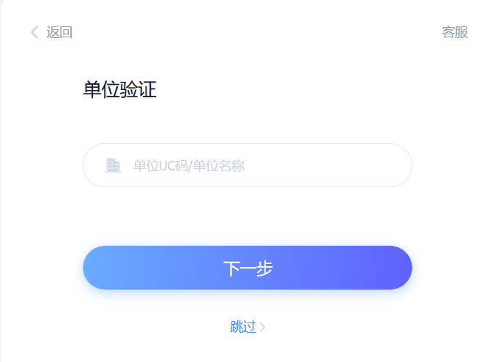
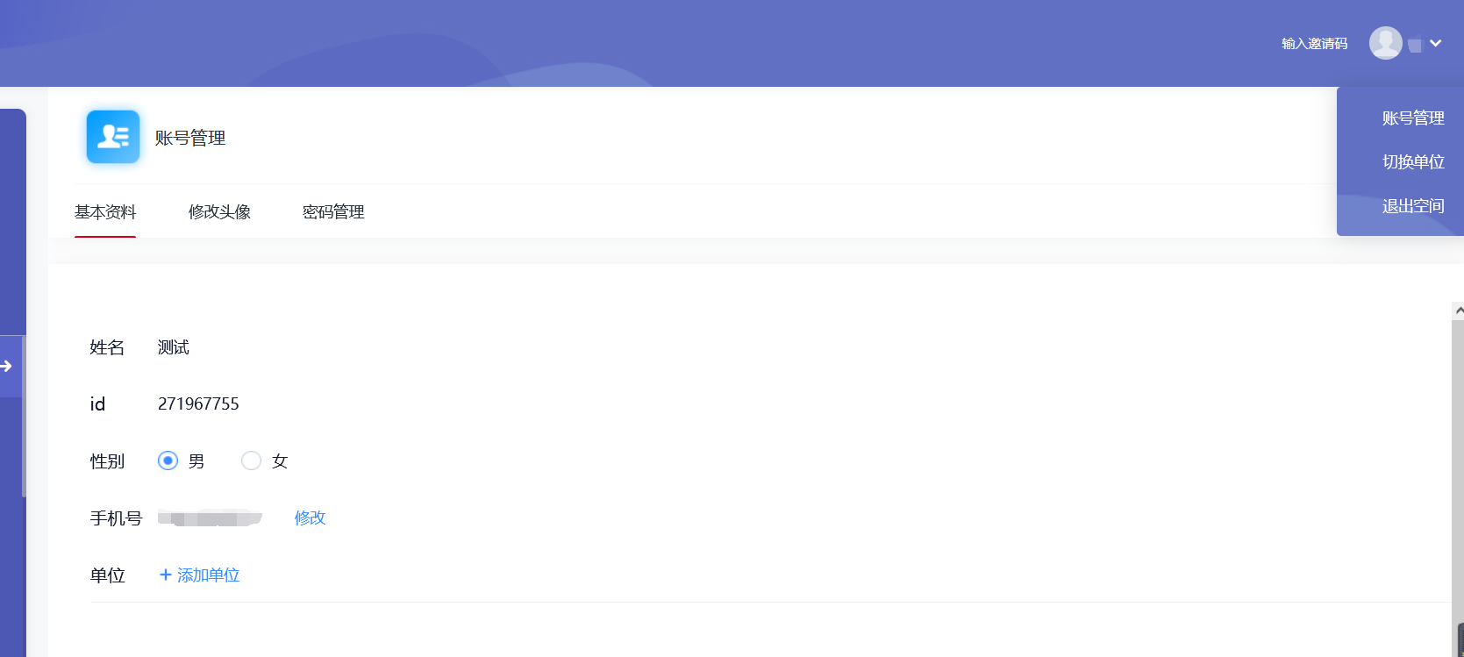
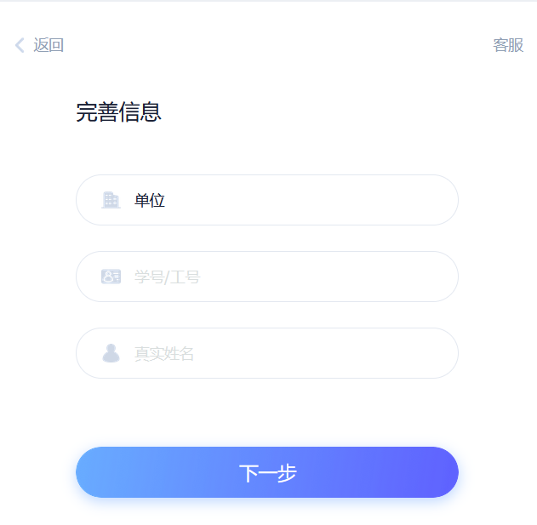
登录
输入您的学校名称和学工号
注册时可以按照提示进行单位和学号的绑定。
如果您手机号注册（登录）后，发现没有绑定学校和学号，或者不小心跳过单位绑定，不知道如何绑定学校和学号，建议手机号注册（登录）后，点右上角V，账号管理，添加单位，按操作验证单位即可。

Slide 9
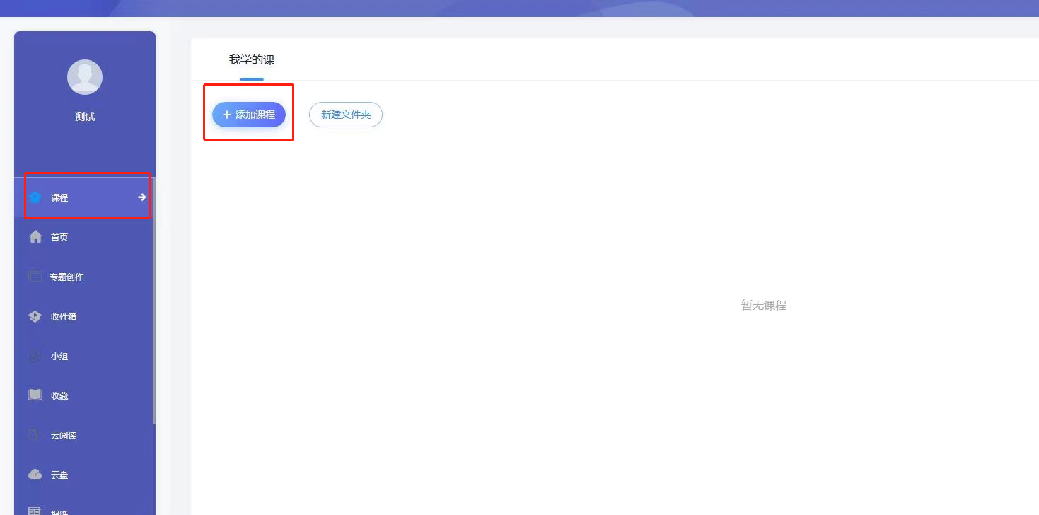
选课
登录以后，点击左侧【课程】，跳转到【我学的课】页面。
如果您学校是在教务网系统选课，通知开课以后，课程会直接显示在【课程】-【我学的课】下。
如果您学校通知是在超星平台选课，点击我学的课下方【添加课程】进入自主选课页面进行选课。

Slide 10
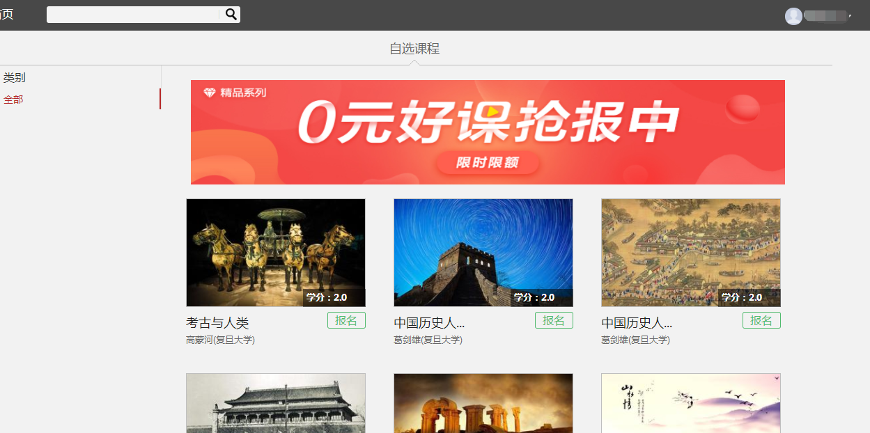
选课
点击添加以后，进入到选课页面，按照学校的要求，进行选课，报名有两种方式

Slide 11
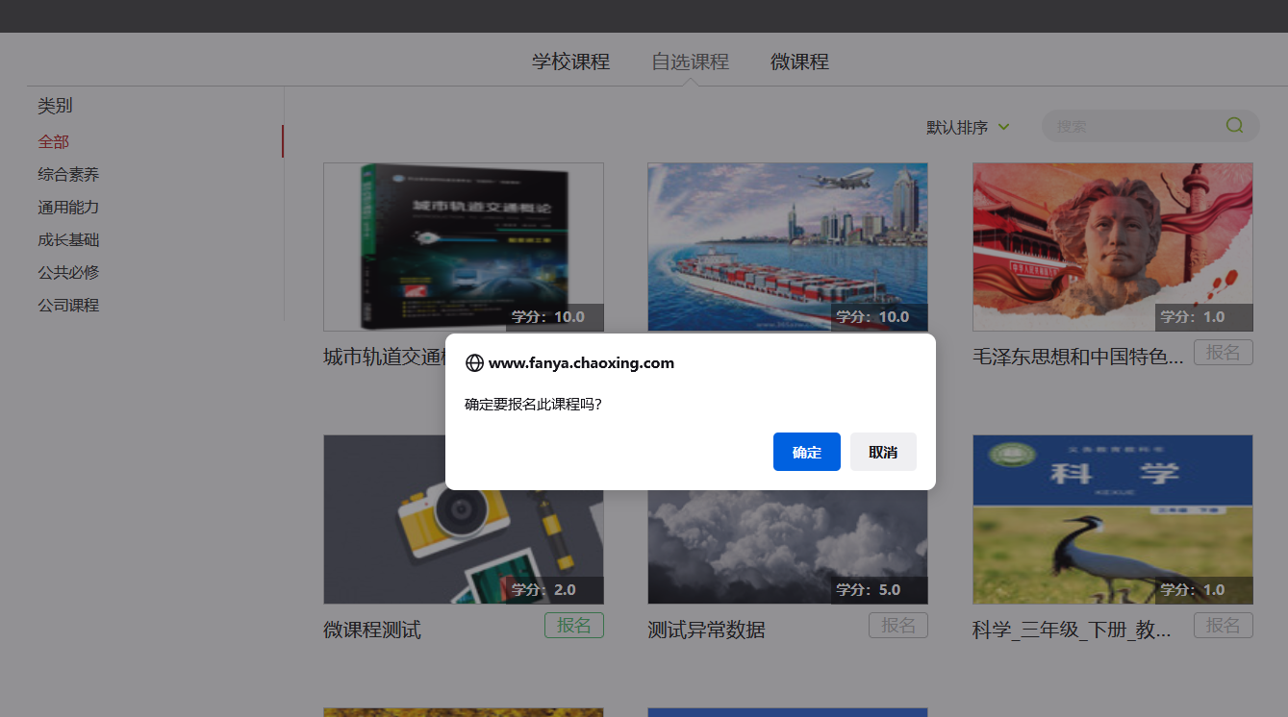
报名方法
②
①
如果您已经想好了要选什么课程，您可以直接点击课程右下角的【报名】，出现提示【确定要报名此课程吗？】，如果您确定，点击【确定】，如果不确定，点击【取消】。

Slide 12
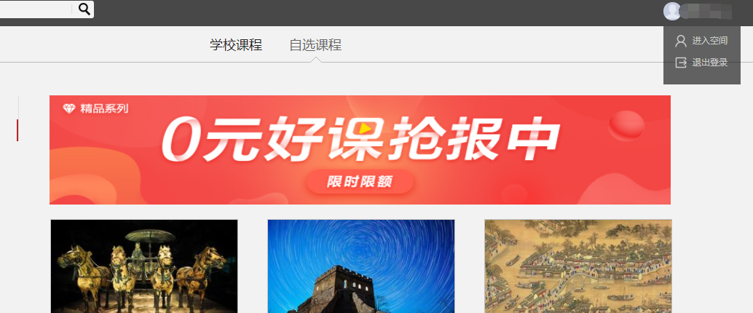
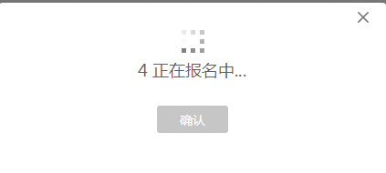
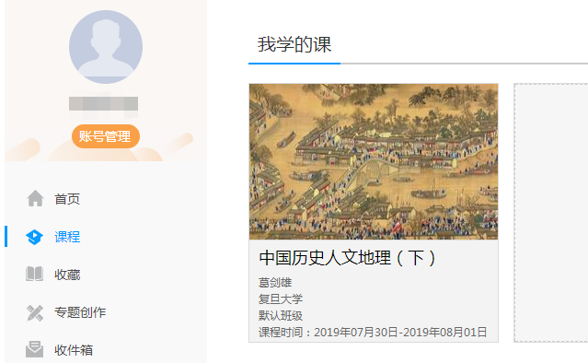
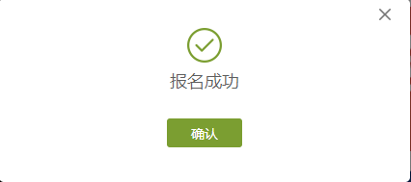
报名方法
⑤
③
⑥
④
点击【确定】后，出现③所示的提示，等待倒计时结束以后，出现【报名成功】的提示，点击【确认】即可。此门课程您就报名成功了。点击右上角头像旁边的下拉三角，点击【进入空间】，即可看到您报名的课程出现在您空间里，如图⑥所示。

Slide 13
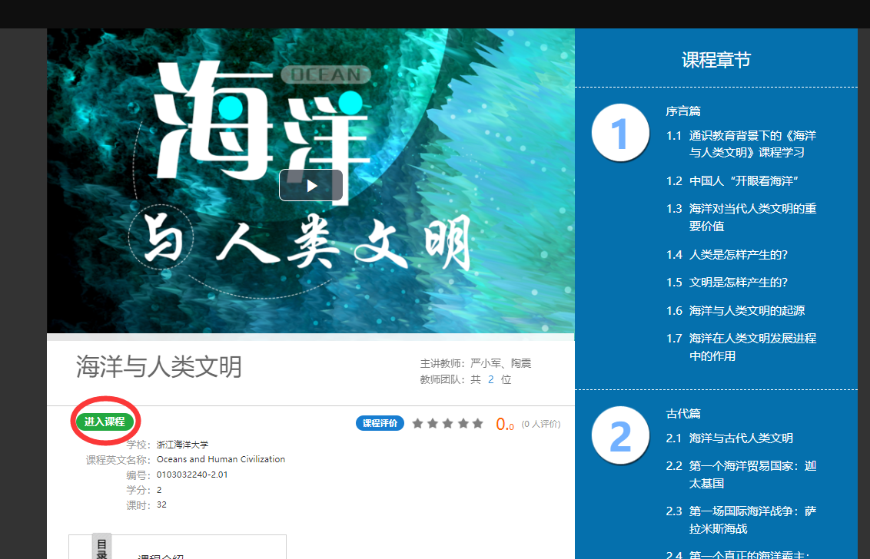
报名方法
注意：课程一定要先报名再学习
如果您还没有想好要选择什么课程，点击您想了解的课程的封面，可以查看该课程的一些介绍，如果您决定选择此课程，请您返回选课界面选课。报名成功后，点击【进入课程】，进入到课程学习页面。或者点击右上角头像旁边的下拉三角，点击【进入空间】，即可看到您报名的课程出现在您空间里。

Slide 14
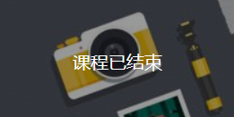
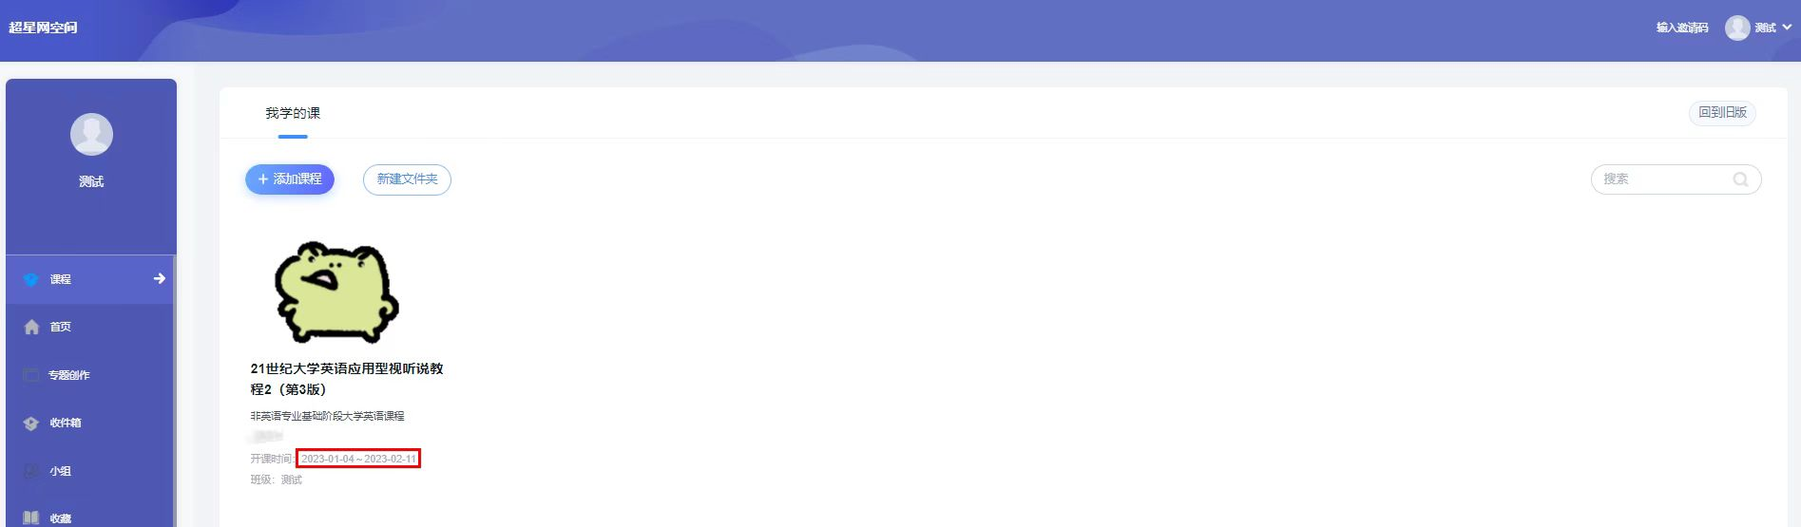

进入学习空间查看课程
小贴士：
1.课程一定要在课程时间内学习完，包括观看视频完成测验、并提交等。
2.开课时间和考试时间无关。
3.超星尔雅课程是网络在线学习模式，每天观看视频没有具体的时间限制，每天看视频的时间和集数由您自己决定，只要您在结课时间之前看完并且完成学校设置的所有的任务即可。
回到学习空间，点击【课程】，我学的课，您可以看到刚才您报名成功的课程。
课程时间由学校统一设置，课程学习时间一般在课程图片的下方有课程时间的显示（如果没有说明的，请查看学校通知） 。登录就可以看到，如果课程结束，就是复习模式，是不能再继续学习的。请您务必在规定时间内完成学习任务。

Slide 15
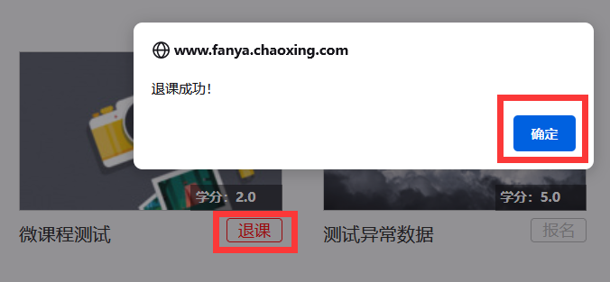
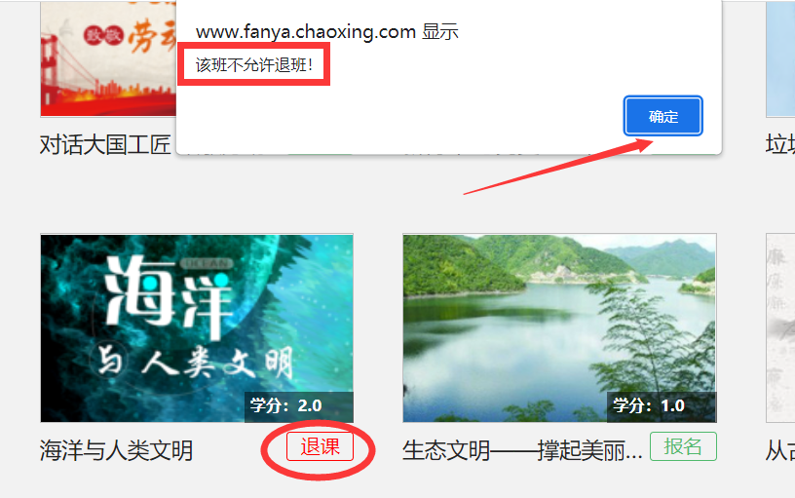
选错课
选课后，如果选错或后悔，您可以再进入选课界面，点退课。
如果点击后提示退课成功，该课程将不会出现在选课界面，假设学校限选2门，您退课成功后会返还一门选课机会。
如果点击后提示该班不允许退班，代表学校要求不允许退课。

Slide 16
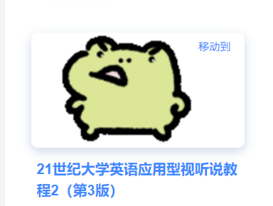
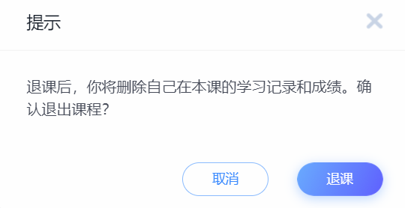
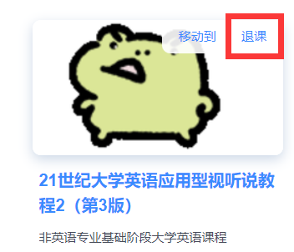
退课
选课后，如果想进行退课，您可以在【课程】➤【我学的课】，把鼠标放在课程图片上，
如果右上角未出现【退课】按钮，只有【移动到】，即为学校要求不允许退课。
如果显示“退课”按钮，点击退课，系统会弹出提示【您确定要退出此课程？退课后学习记录就不存在育课程下了】，如果您确定，点击【退课】即可。

Slide 17
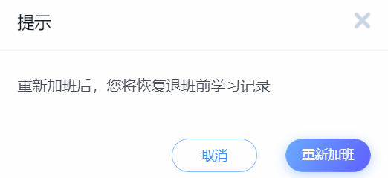
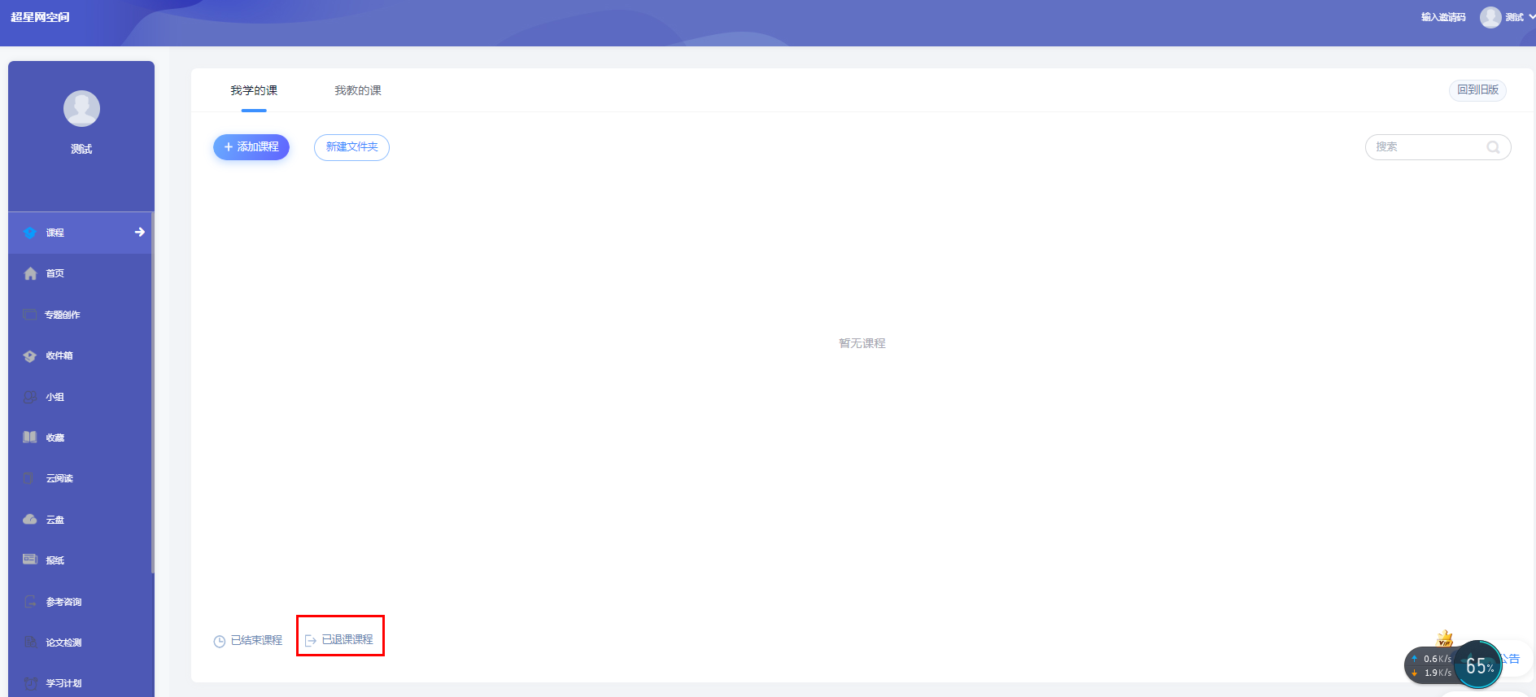
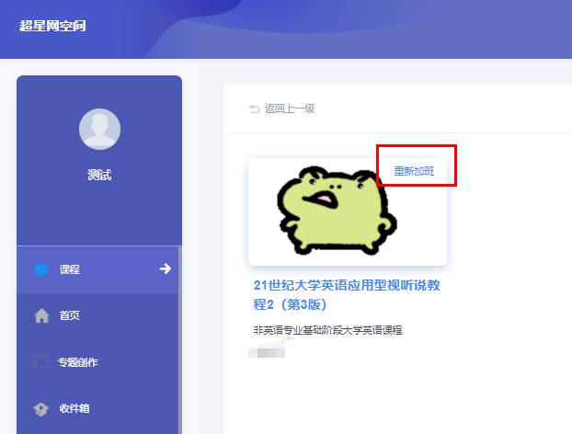
退课找回
退课后，如果发现退错课程，需要找回记录，请您点我学的课，左下角，已退课课程-重新加班
提示重新加班后，您将恢复退班前学习记录，点重新加班即可，课程和记录会回到我学的课下。

Slide 18
查看考核（旧版）
点击课程封面，进入课程学习页面，上方导航栏您可以看到【统计】，点击查看您的课程各项考核权重以及当前完成的情况，如果您学校有特殊考核通知的，以学校通知为准。如果学校设置不允许学生查看成绩则不显示，还请您关注学校最终的成绩公布。祝您取得好成绩。（上图为示例，具体看学校设置）

Slide 19
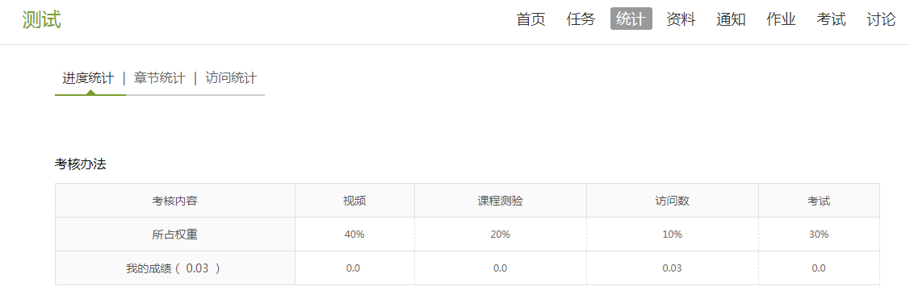
查看考核（旧版）
点击【统计】-【进度统计】，您可以看到课程的考核权重，您获得的当前分数。
总成绩 =视频成绩*视频考核比例+章节测验的平均成绩*章节测验考核比例+考试成绩*考试考核比例+（课堂互动、签到、音频、访问数、讨论、阅读、直播、奖励、线下……），如果学校没有特殊要求，（当前分数/我的成绩）达到60以上即可获得学分。

Slide 20
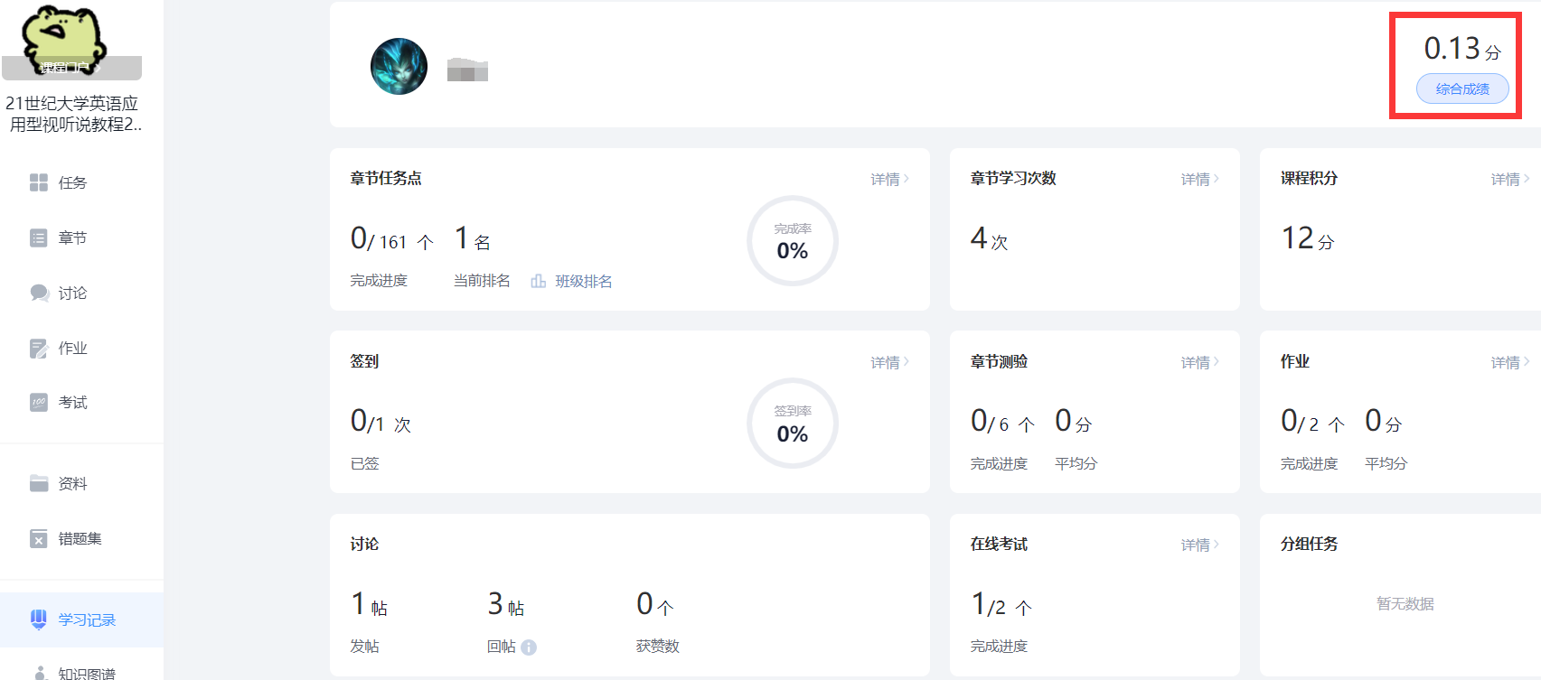
查看考核（新版）
点击课程封面，进入课程的学习页面，左侧导航栏您可以看到【学习记录】，点击查看您的课程各项考核权重以及当前完成的情况，如果您学校有特殊考核通知的，以学校通知为准，右上角综合成绩就是当前得分，不显示代表不允许学生查看成绩，还请您关注学校最终的成绩公布。祝您取得好成绩。

Slide 21
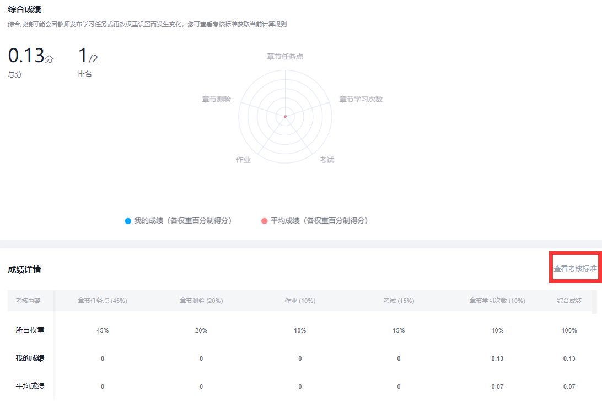
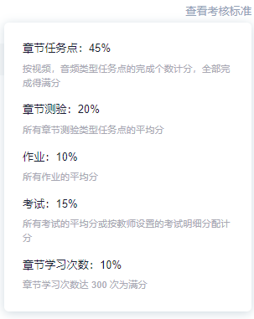
查看考核标准详情
点击【综合成绩】进入可以看到各项考核标准，具体课程哪项占权重以及所占比例，您可以点击自己的课程查看，完成对应内容即可获得该项成绩。如果学校没有特殊要求，（当前分数）达到60以上即可获得学分。如果学校有特殊要求，查看学校通知，以学校通知为准。（上图为示例，具体考核内容和占比看学校设置）

Slide 22
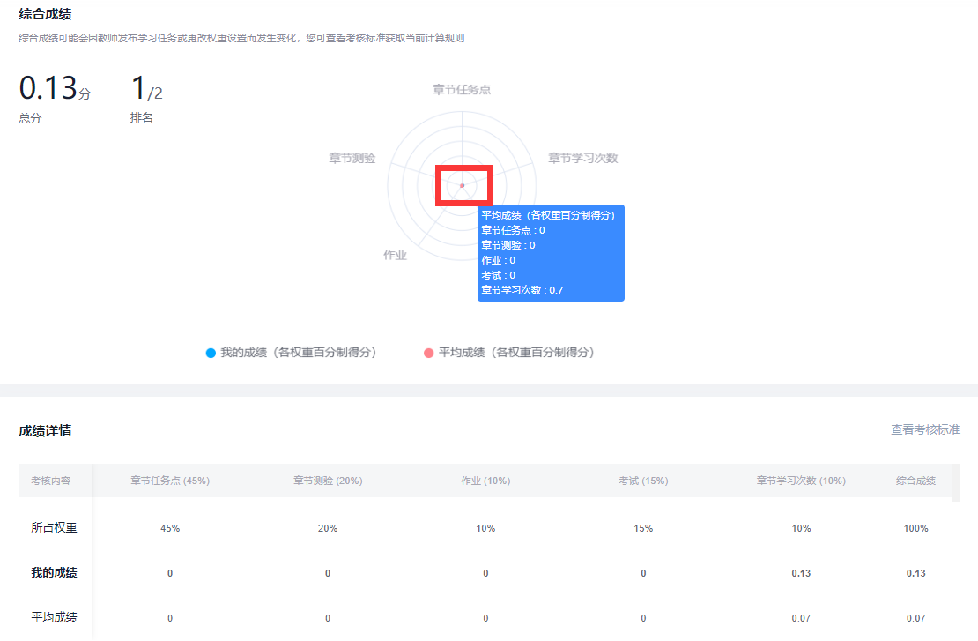
查看考核
注：综合成绩可能会因教师发布学习任务或更改权重设置而发生变化，您可查看考核标准获取当前计算规则
左上角总分代表当前得分
点击中心点的圆心，您可以看到自己完成的和总数的对比图
下方成绩详情，您可以看到课程的考核权重，您获得的当前分数以及进度。
注意：进度是指所有任务点完成的总百分比。

Slide 23
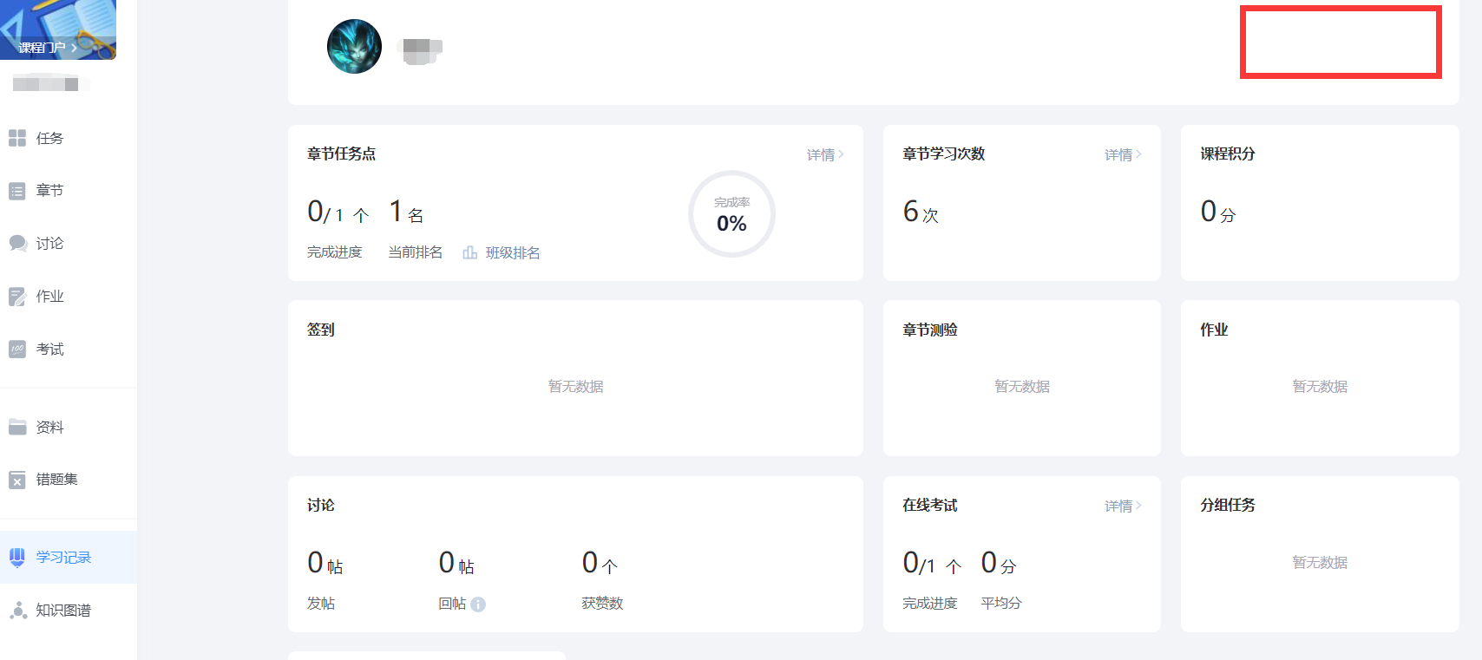
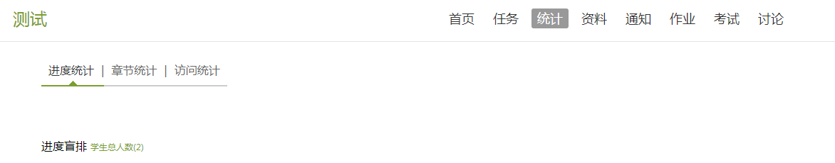
查看考核
若在学习记录或统计中不显示【考核标准和当前得分】，是因为贵校要求不允许查看成绩，请等待结课后老师导出成绩录入您学校教务网系统即可！

Slide 24
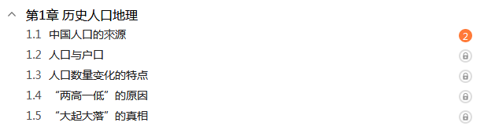
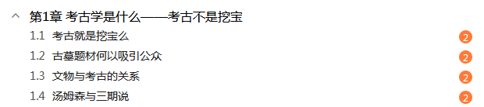
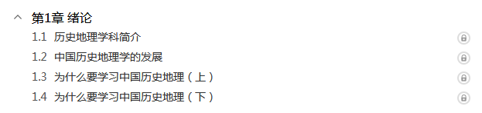
观看视频（旧版）
闯关模式
超星尔雅课程是网络在线自主学习模式，包括【闯关模式】【开放模式】【上锁模式】。
若是【闯关模式】，需要将该章节的所有任务点完成后系统才能自动解锁下一个章节。
若是【开放模式】，您可以选择任意章节学习。
若是【定时发放模式】，应该是贵校老师要求这部分视频定时开放，目前还未到开放时间，所以给上锁了的。请关注学校教务网站是否有相关学习通知，或者过段时间再登录查看，及时完成学习任务，祝您学习愉快！
开放模式
定时发放模式

Slide 25
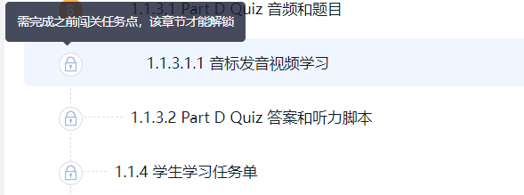
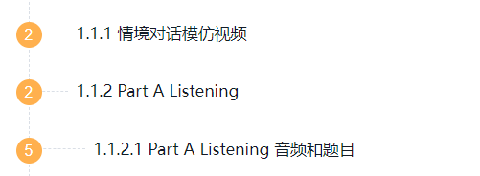
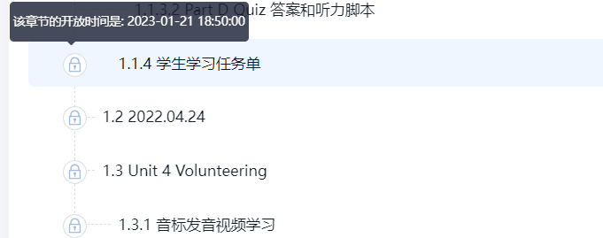
观看视频（新版）
闯关模式
超星尔雅课程是网络在线自主学习模式，包括【闯关模式】【开放模式】【定时发放模式】，鼠标放在锁上就会显示该章节的模式。。
若是【闯关模式】，需要将该章节的所有任务点完成后系统才能自动解锁下一个章节。
若是【开放模式】，您可以选择任意章节学习。
若是【定时发放模式】，应该是贵校老师要求这部分视频定时开放，目前还未到开放时间，所以给上锁了的。请关注学校教务网站是否有相关学习通知，或者过段时间再登录查看，及时完成学习任务，祝您学习愉快！
开放模式
定时发放模式

Slide 26
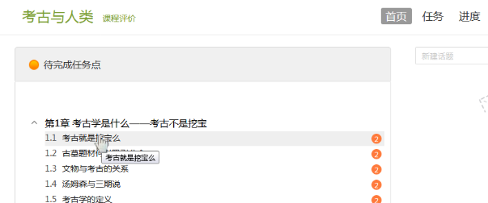
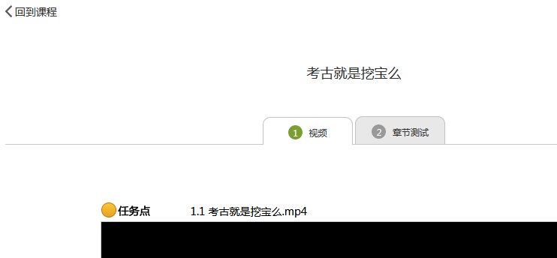

观看视频
点击课程封面，进入【首页】，即课程的学习页面，您会看到您的任务点情况。
点击课程每个章节的标题栏位置，鼠标变成小手形状的时候，点击进入课程章节。
一个章节的任务点一般包含【视频】和【章节测验】两项。您可以查看一下，在顶端章节名称下方，可以点击【视频】和【章节测验】，两项均需要显示【任务点已完成】，橘色圆点变成绿色即为该集任务完成，可点击左上角【回到课程】查看此章节目录前的橘色圆点是否变为绿色。
有的章节不止一个视频，您可以向下滑动查看，完成所有任务点，橙色里的数字代表您有几个任务点未完成。

Slide 27
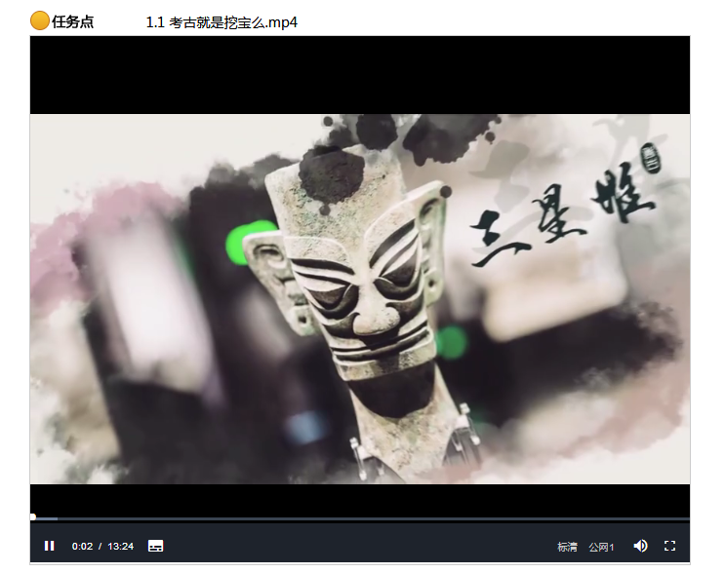
观看视频
超星尔雅课程是网络在线自主学习，为了督促大家更好地认真学习课程，观看视频时是不能离开当前窗口打开其他页面或者做其他操作的，否则视频会自动暂停，请您认真学习，完成课程。
当您点开视频后点击开始播放键，请首先耐心等待视频加载的时间，视频框右下角会出现【标清】和【本校】显示，如果视频无法播放，或者黑屏、卡顿等，您可以点击【本校】切换到【公网1】或者【公网2】继续等待加载看是否可以播放视频。

Slide 28
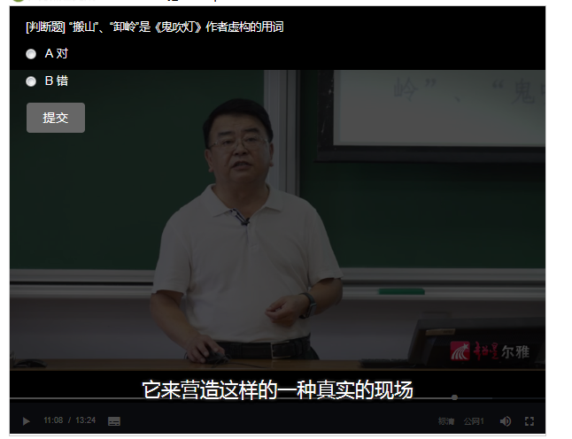
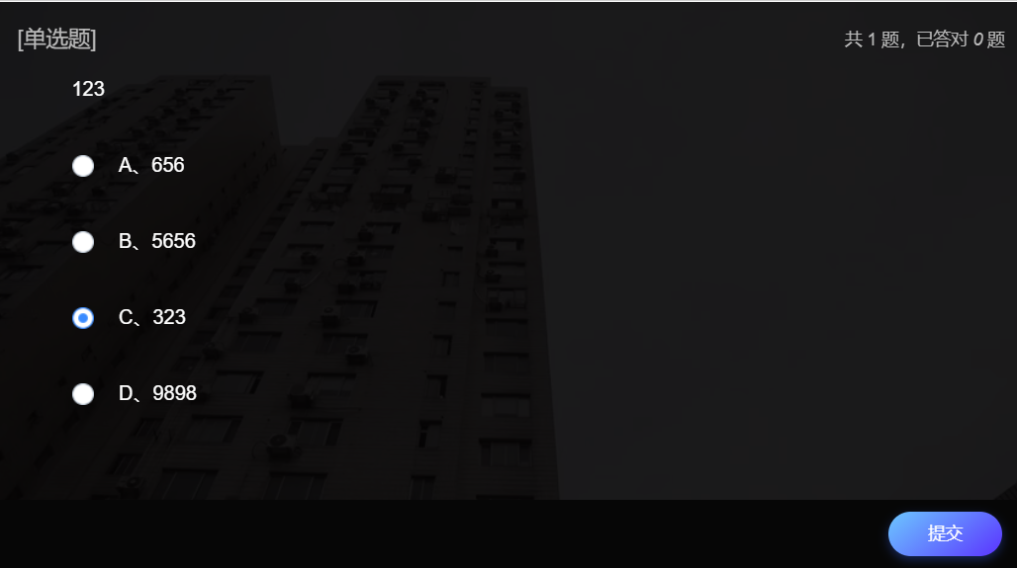
观看视频
超星尔雅课程初次完成视频任务点是不能快进的，因为您学校的老师给你们所选的课都设置了不同的学分，需要登录后在线一集一集观看才能得到学分，并且作业和考试的答案都在视频里，只有认真观看每一集视频才能顺利通过。
视频中的错题不占成绩，若您答对就可以继续观看视频，若答错将重新作答，若题目有误，请截图并及时联系客服反馈，您反馈的错题我们会反馈给老师修改，祝您学习愉快！

Slide 29
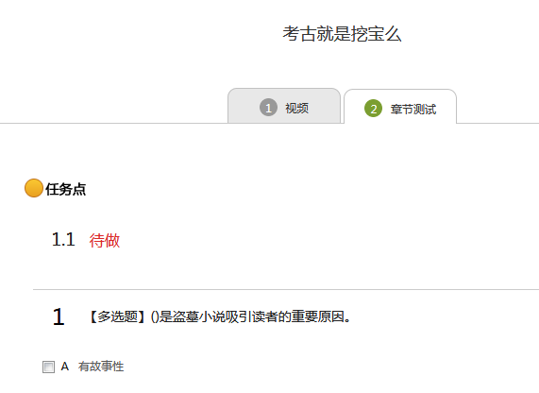
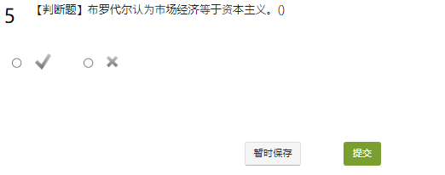
完成测验
如果您发现章节测验中有错题，请点击【在线客服】提供您的学校名称、学号、姓名、课程名称、第几章节第几题有错误？您认为正确的答案以及您的邮箱地址进行反馈。会有相关工作人员帮您反馈核实。
章节测验一旦提交无法更改，请提交前一定要确认题目是否是全部完成以及答案是否是您最后的答案。
【暂时保存】只是保存当前完成的选项，不是提交，如果只保存不提交的话，是没有测验成绩的。
章节测验提交不成功的话，建议换谷歌浏览器或者网络环境良好的地方尝试提交。
如果章节测验不显示答案和分数，证明学校有这样的要求，以免抄袭作弊。
答案在视频中都有提及，请认真观看视频。
如果章节测验没有提交按钮，请查看课程是否开启了复习模式。

Slide 30
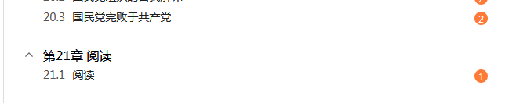
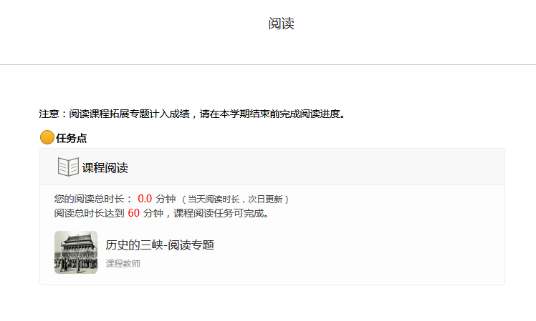
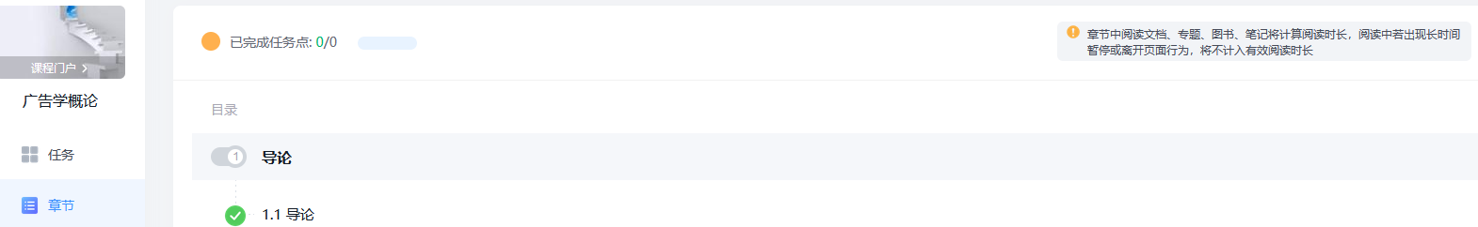

阅读
1.如果课程有【阅读】章节，一般在课程的最后一个章节。
2.阅读时长需要次日更新。如果今天是课程最后一天学习时间，今天阅读，明天阅读时长正常更新，任务点在时长更新以后变绿，进度完成。
3.计入阅读时间统计的阅读行为， 一定是具体阅读内容的页面，只到章节页面是不算的。而且是正常阅读习惯的操作，阅读的过程中，操作过快或过慢都会视为非正常阅读行为，请您按照规则完成阅读。
4.如果课程有阅读要求，新版章节右上角就会有提示，章节中阅读文档、专题、图书、笔记将计算阅读时长，阅读中若出现长时间暂停或离开页面行为，将不计入有效阅读时长。

Slide 31
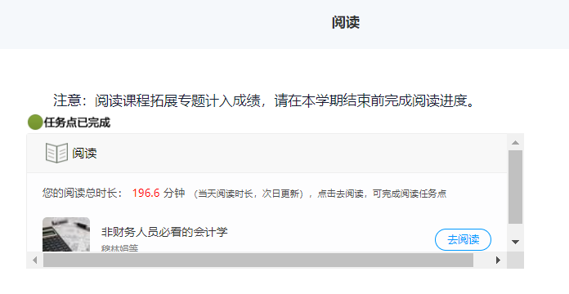
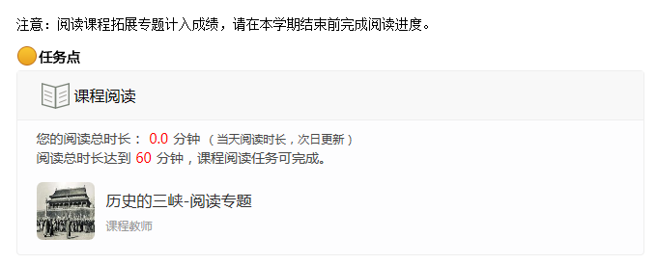

阅读
查看考核内容，如果阅读不占考核权重，您点击阅读章节进入查看阅读要求，完成对应时长，任务点变绿即可。
点击去阅读，即可进入阅读界面，阅读完成后任务点会变绿。如果显示【阅读总时长达到60分钟，课程阅读任务可完成】，您需要点击下面的专题进行阅读，达到要求的时长以后任务点才可以变绿，进度才可以达到100%。

Slide 32
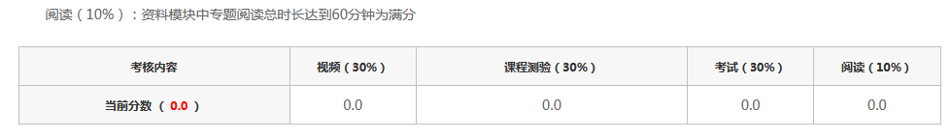
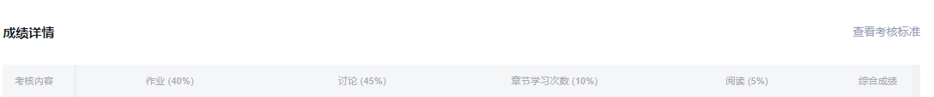

阅读
如果阅读占考核权重，即【进度】里显示：阅读（10%）：资料模块中专题阅读总时长达到60分钟为满分。
阅读章节会显示【阅读总时长大于0分钟，阅读任务点可通过】，您点击下面的专题进入再退出，任务点当时即可变绿，进度会显示完成，但是如果您的阅读总时长没有达到60分，是没有阅读成绩的。
您点击阅读章节里的内容进行阅读或者点击资料模块里的专题进行阅读，都可以的，阅读时长达到60分钟即可获得阅读成绩。（有的学校阅读时长不是60分钟，具体查看进度里显示或者学校要求）

Slide 33


资料
如果【阅读】占考核权重，旧版中您可以点击课程右上角导航栏的【资料】，阅读资料里的专题内容即可。新版中左侧资料，按提示阅读相关内容即可。
专题中的视频、音频等是不计入阅读时长的，需要您阅读专题中的纯文本文字。
如果后面没有下载图标，您是无法下载的。

Slide 34


直播
如果章节内容为直播，可点击进入看到直播内容。
如果直播已发布，会显示直播时间，建议您在对应时间内观看直播。
直播结束后，如果显示可回放即可回放，如果显示已结束，代表老师设置不允许回看。
如果还未发布，请耐心等待直播发布。关于直播课程的时间，请您加入【刷个直播】小组，在学习通首页右上角输入邀请码：ef45782 查看话题，关注直播时间。祝您学习愉快！
只有发布在课程章节里的直播才统计直播时长，记录成绩。

Slide 35


直播
请在考核标准中查看需要观看的总时长要求。时长为0或未标注直播权重的，不对观看时长做考核。
如果在考核标准中查看直播占考核权重，且对时长有要求，您需要进入直播章节，观看直播时长达到要求，任务点才可以变绿，获得成绩。

Slide 36


直播
若想看自己的视频、直播、阅读总时长，课程如果有设置此类权重，新版点击学习记录，任务点后详情，即可查看
请在考核标准中查看需要观看的总时长要求。时长为0或未标注直播权重的，不对观看时长做考核。
如果在考核标准中查看直播占考核权重，且对时长有要求，您需要进入直播章节，观看直播时长达到要求，任务点才可以变绿，获得成绩。

Slide 37



考试
如果课程考试占考核权重，您可以点击课程右上角导航栏中的【考试】查看考试详情。
如果老师发布了考试，进入后【我的考试】下会显示考试的起止时间、考试条件以及考试状态；
如还未设置，【我的考试】下会显示空白，请耐心等待，并及时查看学校相关通知或定期查看平台考试状态的变化，在规定时间内参加考试。
如果您考试页面下方标注【只允许超星考试客户端考试】，说明您学校需要组织集中考试，建议您多关注学校通知，以及平台消息通知，及时参加考试。

Slide 38


考试
如果课程考试占考核权重，您可以点击课程左侧导航栏中的【考试】查看考试详情。
如果老师发布了考试，进入后【我的考试】下会显示考试的起止时间、考试条件以及考试状态；
如还未设置，【我的考试】下会显示空白，请耐心等待，并及时查看学校相关通知或定期查看平台考试状态的变化，在规定时间内参加考试。
如果您考试页面下方标注【只允许超星考试客户端考试】，说明您学校需要组织集中考试，建议您多关注学校通知，以及平台消息通知，及时参加考试。

Slide 39


考试
考试时间：如果已发布考试，请注意考试时间，一定要在考试时间内完成考试，过期不可作答。
考试条件：指您课程任务点完成情况，如果要求完成任务点80%，即进度需要达到80%才可以在规定时间内参加考试，如果进度不够则无法参加。如没有该项，则不管您任务点完成情况，在考试时间内即可考试。
考试状态：指您当前考试完成情况。如已经提交考试，一定要查验考试状态。
考试时间和结课时间均由学校确定，如果学校没有特别的安排那么没有达到考试条件和错过考试时间是没有任何补考机会的。建议您可以关注学校教务网站是否有相关补考信息通知或者近期关注平台变化。如学校无安排只能自行承担后果。
点击【考试】，在弹出的界面按照提示输入验证码，点击【进入考试】，即可进入到答题页面。

Slide 40

考试
小贴士：
截止日期：指您在这个日期之前都可以进入考试进行作答。
剩余时长：整个试卷作答是有限制时间的，比如考试时长限时60分钟。
在答题页面，会显示试题的【题量】、【满分】、【截止日期】、【剩余时长】。请一定要注意查看相关时间。
答题页面左侧会显示答题详情，建议您作答之前查看，合理安排作答时间，以免导致在限时内无法完成题目。
点击【下一题】可按照顺序跳转到下一个题目，如果您需要跳转到某一道题目，点击左侧【答题详情】里的题目序号即可。

Slide 41

考试
小贴士：
截止日期：指您在这个日期之前都可以进入考试进行作答。
剩余时长：整个试卷作答是有限制时间的，比如考试时长限时60分钟。领取试卷后开始计时，如果老师设置到时间自动提交，会提示作答时间耗尽。下方有您领取试卷的时间。
请领取后及时作答。
在答题页面，会显示试题的【题量】、【满分】、【截止日期】、【剩余时长】。请一定要注意查看相关时间。
答题页面左侧会显示答题详情，建议您作答之前查看，合理安排作答时间，以免导致在限时内无法完成题目。
点击【下一题】可按照顺序跳转到下一个题目，如果您需要跳转到某一道题目，点击左侧【答题详情】里的题目序号即可。

Slide 42


考试
⑤
⑥
④
如果您学校针对考试没有特殊要求的，如果您进入考试中，不想考试了，或者中途想离开，建议您关闭考试界面即可，您退出考试界面，考试计时就会停止的，下次再登录在考试时间截止前完成提交即可。
全部题目都作答以后，点击右下角的【交卷】，会出现整个题目界面，右侧为您题目作答情况，红色代表您这些题目未作答，点击未作答的题目查看该题详情，点击右侧的书写图标按钮，可继续进入答题页面进行作答，如果都已经检查好，并且答案没有需要修改的，点击页面最上方的【确定交卷】。

Slide 43


考试
如果您学校针对考试没有特殊要求的，如果您进入考试中，不想考试了，或者中途想离开，建议您关闭考试界面即可，您退出考试界面，考试计时就会停止的，下次再登录在考试时间截止前完成提交即可。
全部题目都作答以后，点击下一步或者整卷预览，都会出现整个题目界面，右侧为您题目作答情况，不同颜色代表您的题目作答状态，点击未作答的题号查看该题详情，点击右侧的书写图标按钮，可继续进入答题页面进行作答，如果都已经检查好，并且答案没有需要修改的，点击页面最上方的【交卷】。

Slide 44



考试
⑦
如果系统再次弹出提示【您还有未做完的单选题，确认提交？】，请再仔细检查一次，如果您确定不再修改，点击【确定】即可，如果需要继续作答，点击【取消】。
如果您题目已全部完成，系统会弹出提示【确认提交？】，如果确认，点击【确定】即可，如果不确定，点击【取消】再次检查。
是否可以重考是您学校老师决定的，如果您老师给予了重考机会，没有达到老师设置的及格线，当时就有【重考】机会，如果没有就说明您老师设置的是不允许重考，没有任何重考机会。

Slide 45




考试
⑧
考试完成后，一定要记得查看您的考试是否提交成功。您可以查看考试状态。
如果显示【待做】，说明您还未作答或者还未提交，且在考试时间段内，请点击【考试】进行作答。
如果显示【待批阅】，说明您已提交，完成的试题中有主观题，考试提交后需要老师批阅才可以，请耐心等待老师批阅。
如果显示【已完成】，说明您已经提交成功或者考试时间已截止，您老师设置了自动提交。
如果显示【已过期】，说明您未在考试时间内作答或者提交，过期后无法再作答，如果学校没有特别的安排那么错过考试是没有任何补考机会的。

Slide 46



考试
⑧
考试完成后，一定要记得查看您的考试是否提交成功。您可以查看考试状态。
如果显示【待做】，说明您还未作答或者还未提交，且在考试时间段内，请点击【考试】进行作答。
如果显示【待批阅】，说明您已提交，完成的试题中有主观题，考试提交后需要老师批阅才可以，请耐心等待老师批阅。
如果显示【已完成】，说明您已经提交成功或者考试时间已截止，您老师设置了自动提交。
如果显示【已过期】，说明您未在考试时间内作答或者提交，过期后无法再作答，如果学校没有特别的安排那么错过考试是没有任何补考机会的。
如果显示【待互评】，说明老师设置需要互评，还请您点进考试进行评价。
考试状态可以筛选以便更明了的查询，点击全部会出现全部考试。
点已完成，会显示待做；待批阅；已完成三种状态的考试。
点未完成，会显示待互评，待做，已过期三种状态的考试，其中蓝色的代表未到考试截止时间，请及时作答。

Slide 47



讨论
话题标题
话题正文
如果考核中讨论占比例，您需要完成老师要求的讨论要求。
您可以点开课程查看右上角导航栏【讨论】，在这里可以查看到所有的话题，点击【新建话题】或者【+】里面的【新建话题】都可以发布话题。在展开的输入框中可以输入正文内容，上面的【新建话题】框中输入标题，在左下角有【图片】和【附件】的按钮，点击可上传对应附件，点击【确定】即发布成功。

Slide 48


讨论
话题标题
话题正文
如果考核中讨论占比例，您需要完成老师要求的讨论要求。
您可以点开课程查看左侧导航栏【讨论】，在这里可以查看到所有的话题，点击【+新建话题】可以发布话题。在展开的输入框中可以输入正文内容，上面的【新建话题】框中输入标题，在左下角有【图片】和【附件】的按钮，点击可上传对应附件，点击【确定】即发布成功。

Slide 49


讨论
发布后其他人可以在您的话题下面点赞和回复。
点击话题右侧三横线位置，可以对话题进行【编辑】和【删除】。
点击右上角【我的话题】查看您发布的所有话题，【回复我的】查看所有回复您的话题。
旧版可以在【全部话题】旁边的搜索框输入关键字进行搜索与之有关的话题。
新版可以在【新建话题】旁边的搜索框输入关键字进行搜索与之有关的话题。

Slide 50


讨论（旧版）
您也可以在观看视频的同时，点击视频页面右侧【讨论】进行发布。（发布讨论时视频不会暂停）
点击【讨论】下方的【新建话题】，出现输入框，输入完成以后，点击【发布】即可，这里的讨论和导航栏里的讨论信息是同步的。

Slide 51

讨论（新版）
您也可以在观看视频的同时，点击视频页面右侧的【讨论】进行发布。（发布讨论时视频不会暂停）
点击【讨论】下方的【新建话题】，出现输入框，输入完成以后，点击【发布】即可，这里的讨论和导航栏里的讨论信息是同步的。

Slide 52


访问（旧版）
如果您在考核中看到【访问】占考核权重，那么您需要进入课程章节的具体视频或者章节测验页面(如第二图界面)以后多停留一会，系统会监测您的学习轨迹并统计数据，访问次数是指您进入课程学习课程任务的次数。

Slide 53


访问（新版）
点左侧导航栏，学习记录，章节学习次数，详情，可以看到每日增长的次数，不建议多次频繁点击，请点击一个章节任务点（视频）后，停留时间长一些再访问，避免频繁操作。

Slide 54


签到（旧版）
【签到】是老师在上课时发出的【活动】任务，如果老师没有发出签到任务（即：您在任务里没有看到任何进行中或者已结束的任务），是不需要签到的，直接完成课程内容即可。您在课程【进度/统计】查看【考核内容】中是否有签到比例，如无此考核项，是不需要完成的。

Slide 55


签到
【签到】是老师在上课时发出的【活动】任务，如果老师没有发出签到任务（即：您在任务里没有看到任何进行中或者已结束的任务），是不需要签到的，直接完成课程内容即可。您在【考核内容】中看下是否有签到比例，如无此考核项，是不需要完成的。

Slide 56


签到
如果老师有发布【签到】，您电脑端点击右上角导航栏【任务】，在签到时间内，【进行中】可以看到一个签到任务，后面会显示剩余时长，请尽快点击进行签到，进入后会显示您的签到时间以及您的签到状态；如果签到时间已过，则无法进行签到。

Slide 57


签到（新版）
如果老师有发布【签到】，您电脑端点击左侧侧导航栏，任务，签到，在签到时间内，【进行中】可以看到一个签到任务，后面会显示剩余时长，请尽快点击进行签到，进入后会显示您的签到时间以及您的签到状态；如果签到时间已过，则无法进行签到。

Slide 58
课程互动(任务)
课程互动是您老师在上课发布的活动，包括投票、选人、主题讨论、抢答、测验、问卷、评分、分组任务、老师加分等课程活动，参加对应的活动可以获得相应的积分（具体每项任务的积分由您老师设置），积分达到您老师设置的积分即可获得该项考核的满分。
目前电脑端支持的活动有：评分、选人、测验、问卷、抢答、主题讨论(在【讨论】模块中显示，不在【任务】里显示)。
不支持的活动有：分组任务。
选人只能老师选人，学生无法选，老师选人以后可以进行手动给分。
主题讨论老师发布话题以后，学生在电脑端【讨论】模块里可以查看到，回复老师的话题后，老师给予评分以后才可以获得讨论的积分。

Slide 59


课程互动(任务)
课程互动是您老师在上课发布的活动，包括投票、选人、主题讨论、抢答、测验、问卷、评分、分组任务、老师加分等课程活动，参加对应的活动可以获得相应的积分（具体每项任务的积分由您老师设置），积分达到您老师设置的积分即可获得该项考核的满分。
目前电脑端支持的活动有：评分、选人、测验、问卷、抢答、主题讨论(在【讨论】模块中显示，不在【任务】里显示)。
不支持的活动有：分组任务。
选人只能老师选人，学生无法选，老师选人以后可以进行手动给分。
主题讨论老师发布话题以后，学生在电脑端【讨论】模块里可以查看到，回复老师的话题后，老师给予评分以后才可以获得讨论的积分。

Slide 60

分组任务
分组任务是老师发布任务，需要学生合作完成，您可以在电脑端左侧【任务】栏找到，任务后有剩余时间，请在规定时间内完成。第一次加入后会有提示：本次任务由小组成员共同完成，最后指定一人提交，任务结束前可修改。
除固定和随机分组外，还有以下分组方式：
1.自选分组
2.组长建组

Slide 61





分组任务
自选分组是指学生可以点进去任务，选择自己要加入的组，加入后可以进去编辑，组内所有成员都可以进行编辑，编辑后点提交，如果需要再修改，也可以继续点编辑修改，分组任务截止前请提交最终成果。

Slide 62



分组任务
如果加错小组，想退出，点进去分组任务，右侧小组详情，右上角三个点，退出小组，会提示退出小组，评价情况将会被清除，确定退出小组吗？确定，则退出，然后您可以重新加组。

Slide 63



分组任务
组长建组，是指老师设置n个小组，比如三个小组，同学可以点进去建组，优先建组者为组长，组长可以修改组名，移除小组成员，但是不能退出小组。如果三个小组都已建满，那么只能选择小组加入。

Slide 64



笔记
您在观看视频时，如果想将视频中的一些知识点记录下来，可以点击右上角的【笔记】，在【发布笔记】下输入内容，记录笔记，如果您下次想在该章节看到笔记内容，输入内容即可，不要点击【保存】，点击保存后，需要您在【笔记】-【笔记本】-【学习笔记】里查看，如果电脑端没有【笔记】，需要您手机端登录查看。

Slide 65



通知
进入课程，点击右上角导航栏的【通知】可以查看到这门课程下您老师发布的通知，可以对您学习课程有一定引导，或者登录后进入空间，点击左侧导航栏的【收件箱】查看您收到的所有通知。

Slide 66


课程答疑
点击课程右上角导航栏的【答疑】可以进入到课程答疑界面，您可以提问关于课程内容方面的问题。
在提问之前建议您优先查看一下页面右下角的【考试和作业必读】、【使用说明】，或者点击最上方的温馨提示后边的【我们怎样更好地提问题？】，如果有相关平台的问题，可以点击页面上的【在线答疑】进行咨询在线客服。

Slide 67
谢 谢！

